Slide 1
Giáo Viên: Nguyễn Nhâm

Slide 2
Hoạt động
mở đầu

Slide 3
Hoạt động mở đầu
Em hãy kể tên và nêu đặc điểm của các yếu tố trong bài nghị luận văn học

Slide 4
Hoạt động mở đầu
Luận đề
Các yếu tố
trong bài
nghị luận
văn học
Luận điểm
Lí lẽ
Bằng chứng

Slide 5
Củng cố,
mở rộng

Slide 6
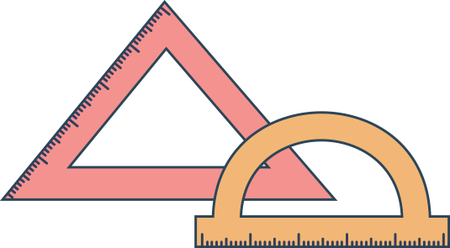
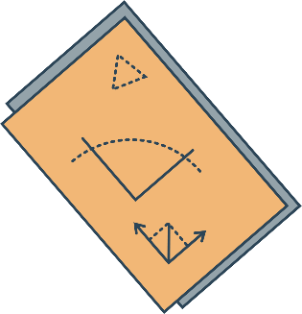
Nguyễn Nhâm 1full kì 1
0981713891- 0366.698.459.
Câu 1

Slide 7
1. Câu 1
Kẻ bảng vào vở theo mẫu sau và điền thông tin phù hợp

Slide 8
Văn bản | Luận đề | Luận điểm
Nhà thơ của quê hương làng cảnh Việt Nam | Văn bản bàn luận về Nguyễn Khuyến và ba bài thơ thu của ông bao gồm Thu điếu, Thu ẩm và Thu vịnh
Đọc văn – cuộc chơi tìm ý nghĩa |  | Luận điểm 1: Văn học có một đặc điểm quan trọng là mang chứa ý nghĩa tiềm ẩn. Luận điểm 2: Có nhiều phương pháp khác nhau để nắm bắt ý nghĩa văn bản. Luận điểm 3: Ý nghĩa của văn bản có mối liên hệ mật thiết với cuộc đời. Luận điểm 4: Thưởng thức văn học cũng cần tuân theo quy luật để không làm phương hại tới tính toàn vẹn của tác phẩm. Luận điểm 5: Tác phẩm văn học và đọc văn là một hiện tượng diệu kỳ. Luận điểm 6: Đọc văn là nền tảng của học văn.

Slide 9
Văn bản | Luận đề | Luận điểm
Nhà thơ của quê hương làng cảnh Việt Nam | Văn bản bàn luận về Nguyễn Khuyến và ba bài thơ thu của ông bao gồm Thu điếu, Thu ẩm và Thu vịnh
Đọc văn – cuộc chơi tìm ý nghĩa |  | Luận điểm 1: Văn học có một đặc điểm quan trọng là mang chứa ý nghĩa tiềm ẩn. Luận điểm 2: Có nhiều phương pháp khác nhau để nắm bắt ý nghĩa văn bản. Luận điểm 3: Ý nghĩa của văn bản có mối liên hệ mật thiết với cuộc đời. Luận điểm 4: Thưởng thức văn học cũng cần tuân theo quy luật để không làm phương hại tới tính toàn vẹn của tác phẩm. Luận điểm 5: Tác phẩm văn học và đọc văn là một hiện tượng diệu kỳ. Luận điểm 6: Đọc văn là nền tảng của học văn.
Văn bản bàn luận về Nguyễn Khuyến và ba bài thơ thu của ông bao gồm Thu điếu, Thu ẩm và Thu vịnh
Luận điểm 1: Thu điếu: hay và điển hình nhất cho mùa thu Việt Nam trong ba bài:
Luận điểm 2: Thu ẩm: tổng hợp nhiều thời điểm, khái niệm, khái quát về cảnh thu
Luận điểm 3: Thu vịnh: mang cái hồn của cảnh vật mùa thu hơn cả, mang cái thần của cảnh mùa thu
Luận đề của văn bản Đọc văn – cuộc chơi tìm ý nghĩa là quá trình đi tìm ý nghĩa của văn bản thông qua hoạt động đọc.
Luận điểm 1: Văn học có một đặc điểm quan trọng là mang chứa ý nghĩa tiềm ẩn.
Luận điểm 2: Có nhiều phương pháp khác nhau để nắm bắt ý nghĩa văn bản.
Luận điểm 3: Ý nghĩa của văn bản có mối liên hệ mật thiết với cuộc đời.
Luận điểm 4: Thưởng thức văn học cũng cần tuân theo quy luật để không làm phương hại tới tính toàn vẹn của tác phẩm.
Luận điểm 5: Tác phẩm văn học và đọc văn là một hiện tượng diệu kỳ.
Luận điểm 6: Đọc văn là nền tảng của học văn.

Slide 10
Nguyễn Nhâm 1full kì 1
0981713891- 0366.698.459.
Câu 2

Slide 11
Câu 2
Từ hai văn bản Nhà thơ của quê hương làng cảnh Việt Nam và Đọc văn – cuộc chơi tìm ý nghĩa, hãy rút ra đặc điểm cơ bản của văn bản nghị luận văn học.

Slide 12
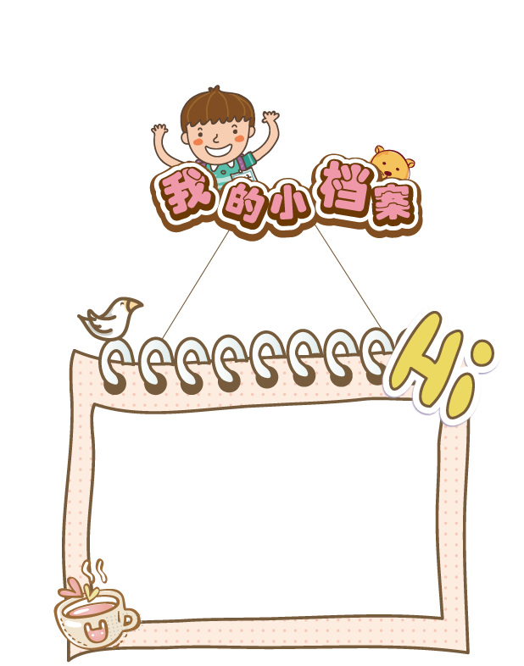
Câu 2
Đều dùng lý lẽ để đánh giá, phân tích, bàn bạc về vấn đề thuộc lĩnh vực văn học để khám phá thế giới nội tâm của tác giả,
01
đồng thời tìm ra những giá trị thuyết phục người khác nghe theo quan điểm, ý kiến cá nhân của mình
Đặc điểm cơ bản của văn bản nghị luận văn học
02

Slide 13
Nguyễn Nhâm 1full kì 1
0981713891- 0366.698.459.
Câu 3

Slide 14
Câu 3
Chỉ ra sự tương đồng và khác biệt giữa văn bản nghị luận xã hội và văn bản nghị luận văn học.

Slide 15
PHT số .....
 | Văn bản nghị luận xã hội | Văn bản nghị luận văn học
Điểm tương đồng
Điểm khác biệt

Slide 16
PHT số .....
 | Văn bản nghị luận xã hội | Văn bản nghị luận văn học
Điểm tương đồng
Điểm khác biệt
- Thuộc thể văn nghị luận, viết nhằm thuyết phục người đọc về ý kiến, quan điểm của người viết.
- Có yếu tố cơ bản là ý kiến, lí lẽ, bằng chứng. Lí lẽ và bằng chứng cần thuyết phục, làm sáng tỏ ý kiến; cần được sắp xếp theo trình tự hợp lí.
- Đề tài về lĩnh vực đời sống: hiện tượng đời sống, tư tưởng đạo lí
- Ý kiến, lí lẽ, bằng chứng xoay quanh vấn đề đời sống. Lí lẽ là những kiến giải của người viết về vấn đề đời sống. Bằng chứng có thể là nhân vật, sự kiện, số liệu,.. từ đời sống.
- Đề tài về văn học: là một khía cạnh về nội dung và hình thức của tác phẩm văn học.
- Ý kiến, lí lẽ, bằng chứng xoay quanh các tác phẩm văn học cần phân tích. Lí lẽ là những phân tích, lý giải về tác phẩm. Bằng chứng là những từ ngữ, chi tiết, trích dẫn,..từ tác phẩm để làm sáng tỏ lí lẽ.

Slide 17
Nguyễn Nhâm 1full kì 1
0981713891- 0366.698.459.
Câu 4

Slide 18
Tham khảo
Mỗi người đọc với sự khác biệt về lứa tuổi, nhận thức, trải nghiệm,… sẽ có những cách cảm nhận, đánh giá khác nhau về tác phẩm văn học. Nếu bạn đã từng đọc một tác phẩm trên hai lần, chắc hẳn, lần sau sẽ có những cảm nhận về tác phẩm khác hơn so với lần đọc trước. Lý do là bởi khi đó nhận thức và trải nghiệm của chúng ta đã có sự tích lũy tăng dần, góc nhìn cuộc sống và quan niệm và thế giới ít nhiều đã biến chuyển. Một bạn học sinh tiểu học khi đọc Dế Mèn phiêu lưu ký có thể sẽ thích thú với thế giới loài vật trong truyện và chưa suy ngẫm nhiều về các bài học nhân sinh cũng như góc nhìn đời sống. Nhưng khi câu chuyện được đọc và cảm bởi một học sinh trung học phổ thông thì cách nhìn nhận và đánh giá lại khác đi. Vẫn thấy được thế giới loài vật sống động, nhưng lúc này, bạn học sinh lớn kia đã có đủ nhận thức và trải nghiệm để suy tư về những bài học trên hành trình trưởng thành của Dế Mèn, từ đó đúc rút kinh nghiệm cho chính bản thân mình. Tất cả những điều ấy khiến chúng ta phải thốt lên: Ôi, văn học mới kỳ diệu làm sao! Chỉ thông qua một tác phẩm thôi mà chúng ta đã cảm nhận và học hỏi được thêm bao nhiêu là điều, thế giới của mỗi tác phẩm dường như mở ra không giới hạn để người đọc thỏa sức khám phá và liên hệ với chính cuộc đời mình.

Slide 19
Thực hành đọc

Slide 20
1. Luận đề của văn bản
Nhiệm vụ
Xác định luận đề của văn bản

Slide 21
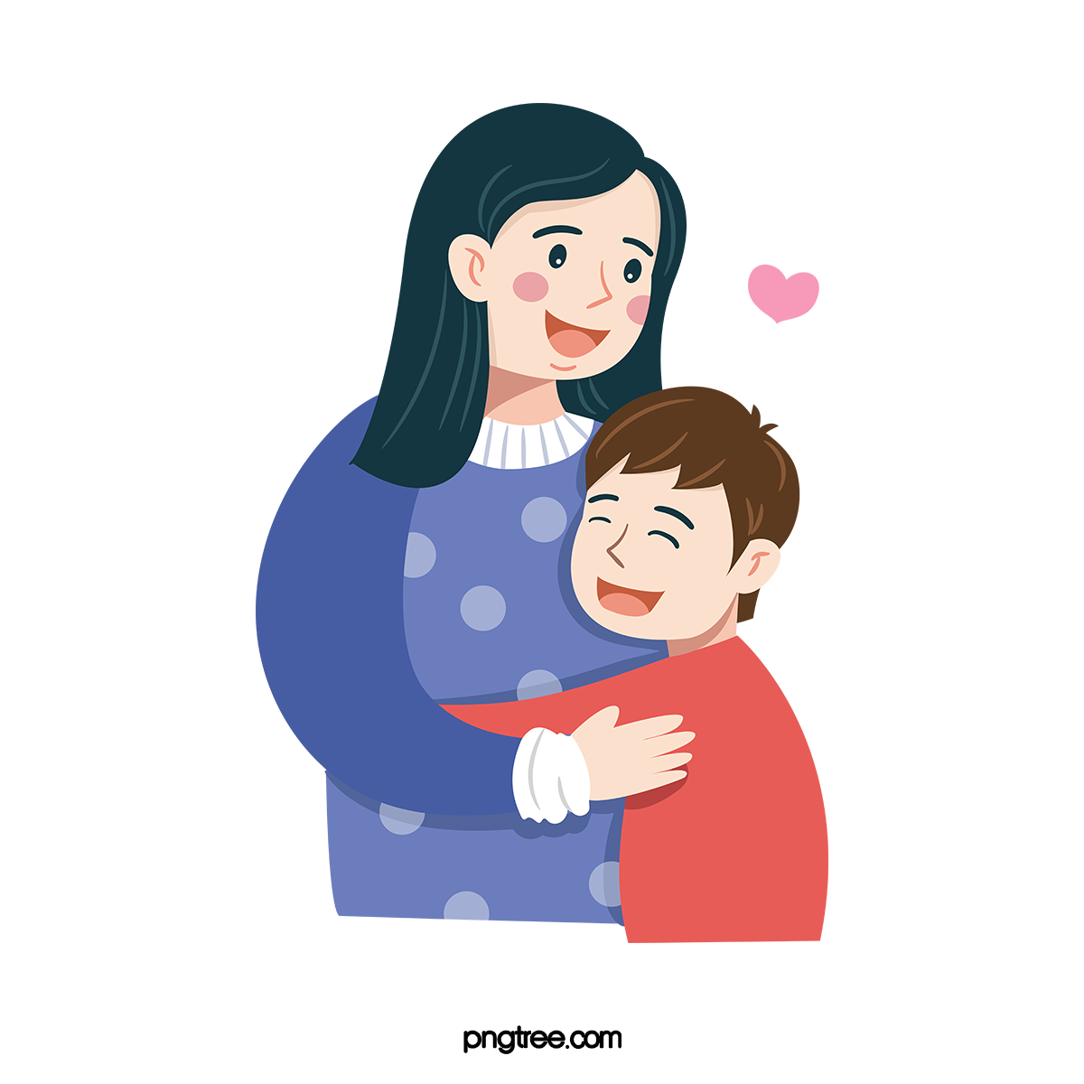
1. Luận đề của văn bản
Chi tiết nắng mới trong bài thơ Nắng mới của
Lưu Trọng Lư.

Slide 22
2. Cách triển khai luận đề
Tác giả đã triển khai những luận đề đó bằng những luận điểm nào?

Slide 23
2. Cách triển khai luận đề
Nắng mới đã hội tụ được những vẻ đẹp nơi tâm hồn thơ Lưu Trọng Lư: thành thực phiêu lưu trong cõi mộng, cứ để lòng mình tràn lan trên mặt giấy.
Hai chữ "nắng mới" vừa ghi nhận một thời điểm đặc biệt trên dòng chảy thời gian vừa diễn tả không gian.
Các luận điểm triển khai luận đề
Mẹ là tâm điểm của nỗi nhớ về tuổi thơ trong nắng mới, là nét son trong "những ngày không" đi suốt cuộc đời với nhà thơ.

Slide 24
3. Cách nêu lí lẽ, bằng chứng để làm sáng tỏ luận điểm
Nhận xét về cách nêu lí lẽ, bằng chứng để làm sáng tỏ luận điểm

Slide 25
3. Cách nêu lí lẽ, bằng chứng để làm sáng tỏ luận điểm
Bài chia làm các luận điểm cụ thể, lí lẽ, dẫn chứng đầy đủ giúp người đọc dễ dàng theo dõi.
Ở mỗi luận điểm, tác giả đều trích dẫn các câu thơ cụ thể và phân tích cúng nhằm làm sáng tỏ luận điểm.
Có so sánh, liên hệ, mở rộng với tác giả khác viết về cùng đề tài để nhấn mạnh giá trị của tác phẩm.

Slide 26
4. Bằng chứng khách quan và ý kiến đánh giá chủ quan của người viết.
Nguyễn Nhâm-958
Em hãy chỉ ra những bằng chứng khách quan và ý kiến đánh giá chủ quan của người viết

Slide 27
4. Bằng chứng khách quan và ý kiến đánh giá chủ quan của người viết.
01
Ở đoạn trích đã phân tích chi tiết khổ thơ "Mỗi lần...những ngày không" làm nổi bật được cái tĩnh lặng của làng quê vào buổi trưa, cái nhịp điệu nhẹ nhàng qua việc phân tích từ ngữ, giọng điệu thơ.
Đoạn văn "Ai từng ở ...ngoài nội"
02
Đoạn văn này cũng có sự so sánh, mở rộng với các tác phẩm khác giúp bài phân tích trở nên sinh động, thú vị hơn

